Slide 1
STI – Projet 1
Auteurs: Benoit Julien & Sutcu Volkan

Slide 2
Sommaire
Structure de la DB
Authentification
Navigation sur le site
Démonstration

Slide 3
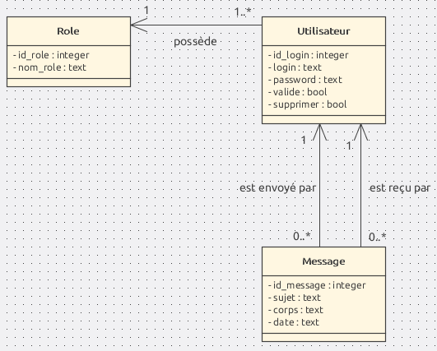
Structure de la DB

Slide 4
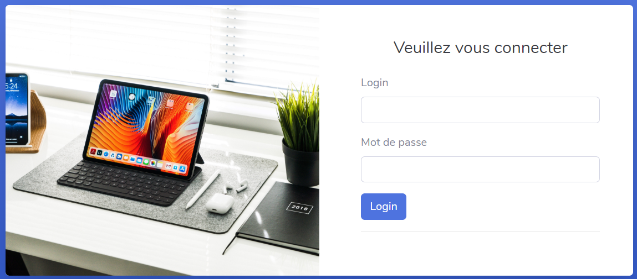
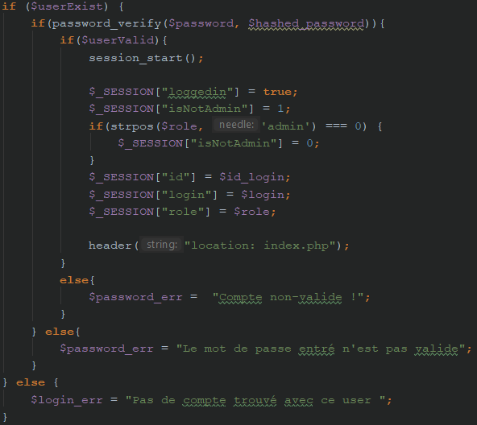
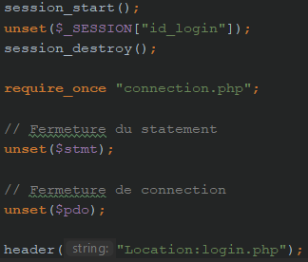
Authentification
Login
Logout

Slide 5
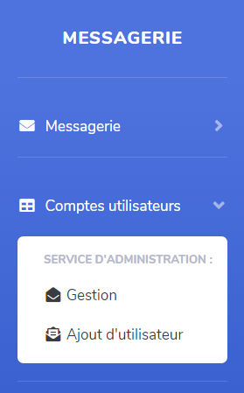
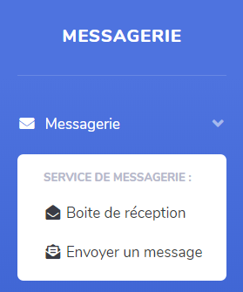
Navigation sur le site
Mode collaborateur
Mode administrateur

Slide 6


